Slide 1
Lớp 1B kính chào
quý thầy cô !
Giáo viên: Trịnh Thị Hiếu

Slide 2
KHỞI ĐỘNG

Slide 3
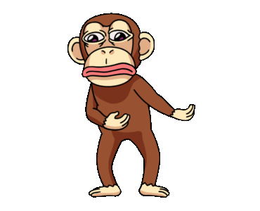
Giúp Khỉ Về Nhà

Slide 4
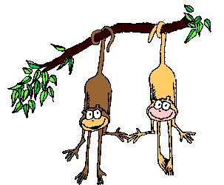
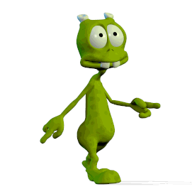
Đi Qua
Đi Qua
Đi Qua
Đi Qua
KẾT THÚC

Slide 5
Đọc từ sau
lang thang

Slide 6
Đọc từ sau
bản nhạc

Slide 7
Tiếng nào có vần ang, tiếng nào có vần ac
dưa gang, chở hàng, nhạc sĩ

Slide 8
Bài mới

Slide 9
Thứ tư ngày 14 tháng 12 năm 2020
Tiếng Việt
Bài 79: ăng ăc

Slide 10
Thứ tư ngày 14 tháng 12 năm 2020
Làm quen

Slide 11
1: Làm quen
ăng
ăng
ă
ng

Slide 12
măng
m
ăng
măng

Slide 13
Tìm tiếng ngoài bài
có chứa vần:
ăng
lăng, hăng say, la mắng,….

Slide 14
1: Làm quen
ăc
ăc
ă
c

Slide 15
Thứ tư ngày 14 tháng 12 năm 2020
ăng
ă
ng
So sánh:
ă
c
ăc

Slide 16
tắc
t
ắc
tắc kè
ắc

Slide 17
Tìm tiếng ngoài bài
có chứa vần:
ăc
mặc, nhắc nhở, chắc ….

Slide 18
ăng
ăc
măng
tắc kè

Slide 19
Bảng gài
ăng
măng
ăc
tắc kè

Slide 20
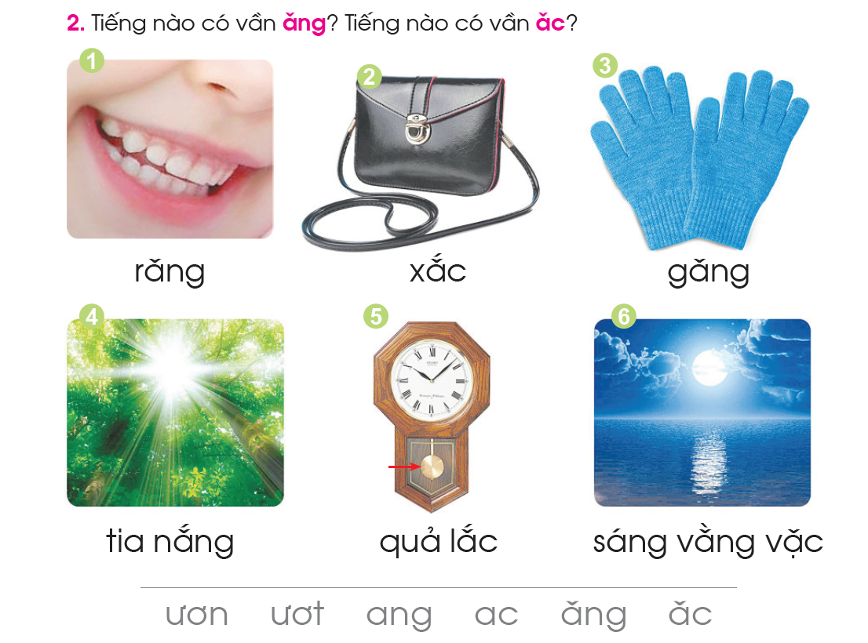

Slide 22
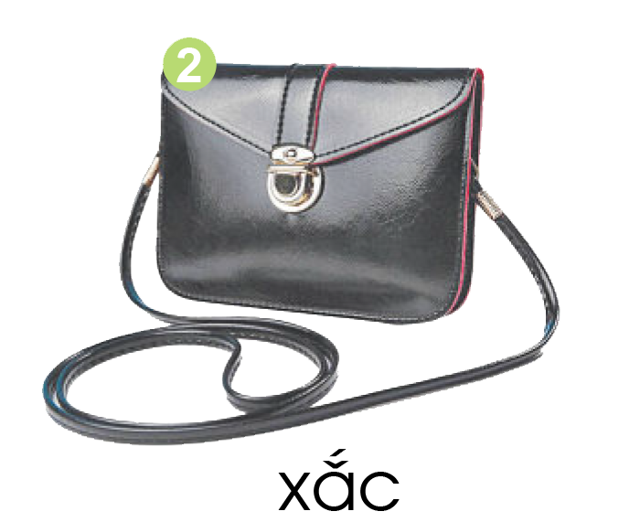

Slide 25
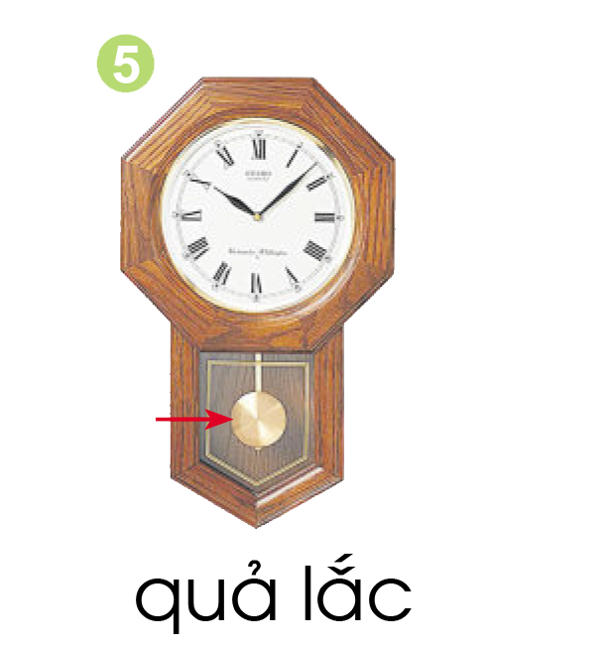

Slide 28
TRÒ CHƠI
Ai nhanh, ai đúng

Slide 30
Tập viết

Slide 31
Thứ tư ngày 14 tháng 12 năm 2020
QUY TRÌNH VIẾT

Slide 32
Viết bảng con:

Slide 33
ăng ăc

Slide 34
măng

Slide 35
tắc k
è

Slide 36
Thứ tư ngày 14 tháng 12 năm 2020
Tiếng Việt
Bài 78: ăng ăc
ăng
ăc
măng
tắc kè

Slide 37
Dặn dò

Slide 38
Cảm ơn quý thầy cô đã đến thăm
và dự giờ lớp
Kính chúc quý thầy cô sức khỏe
và thành công !

